Slide 1

UBND QUẬN LONG BIÊN
TRƯỜNG MẦM NON HOA THỦY TIÊN
Lĩnh vực: Phát triển ngôn ngữ
Đề tài: Thơ “Cầu vồng” Tác giả: Nhược Thủy
Lứa tuổi: 5 – 6 tuổi

Slide 2

Bài hát
Trời nắng, trời mưa

Slide 3

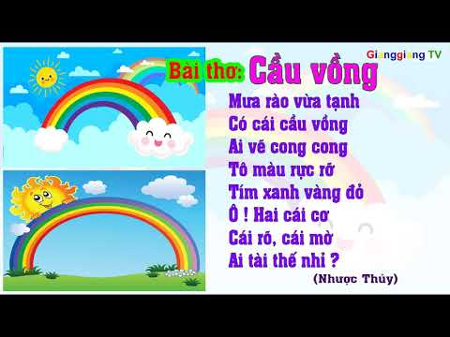
Cô vừa đọc cho các con nghe bài thơ gì? Do ai sáng tác?

Slide 4

Bài thơ nói về điều gì?
Bài thơ nói về vẻ đẹp của “cầu vồng”

Slide 5

Cầu vồng xuất hiện khi nào?
Mưa rào vừa tạnh
Có cái cầu vồng

Slide 6
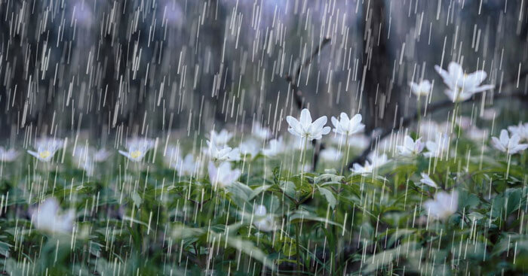
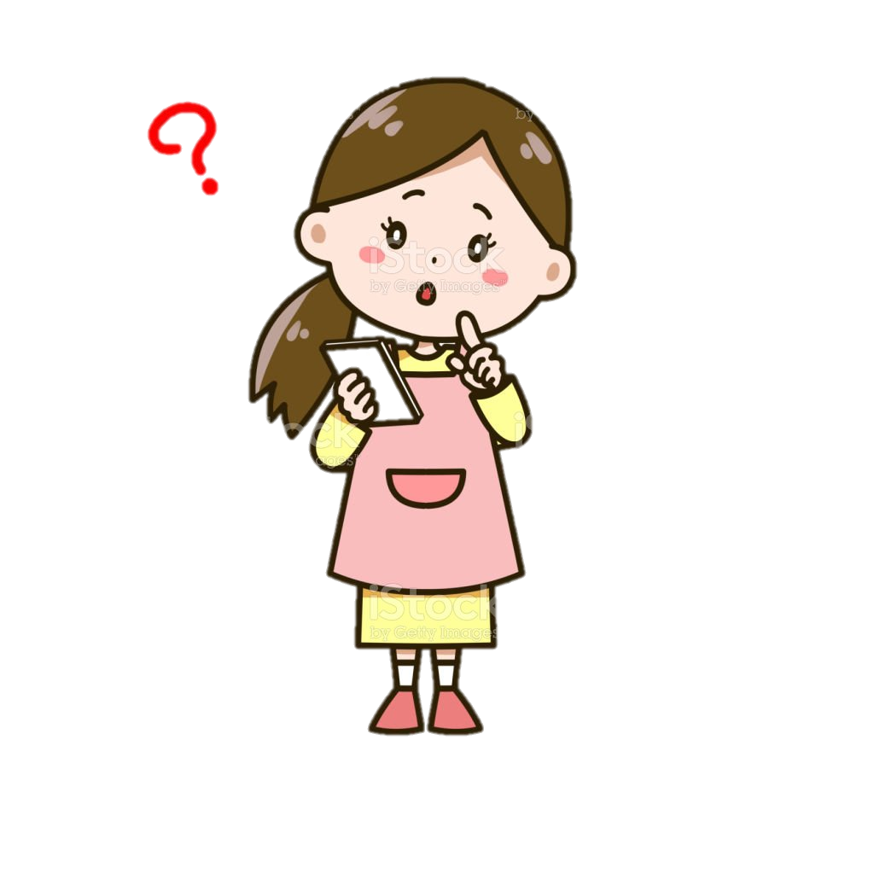
“Mưa rào” là như thế nào?
Mưa rào là cơn mưa có hạt to, nhiều và mau tạnh.

Slide 7
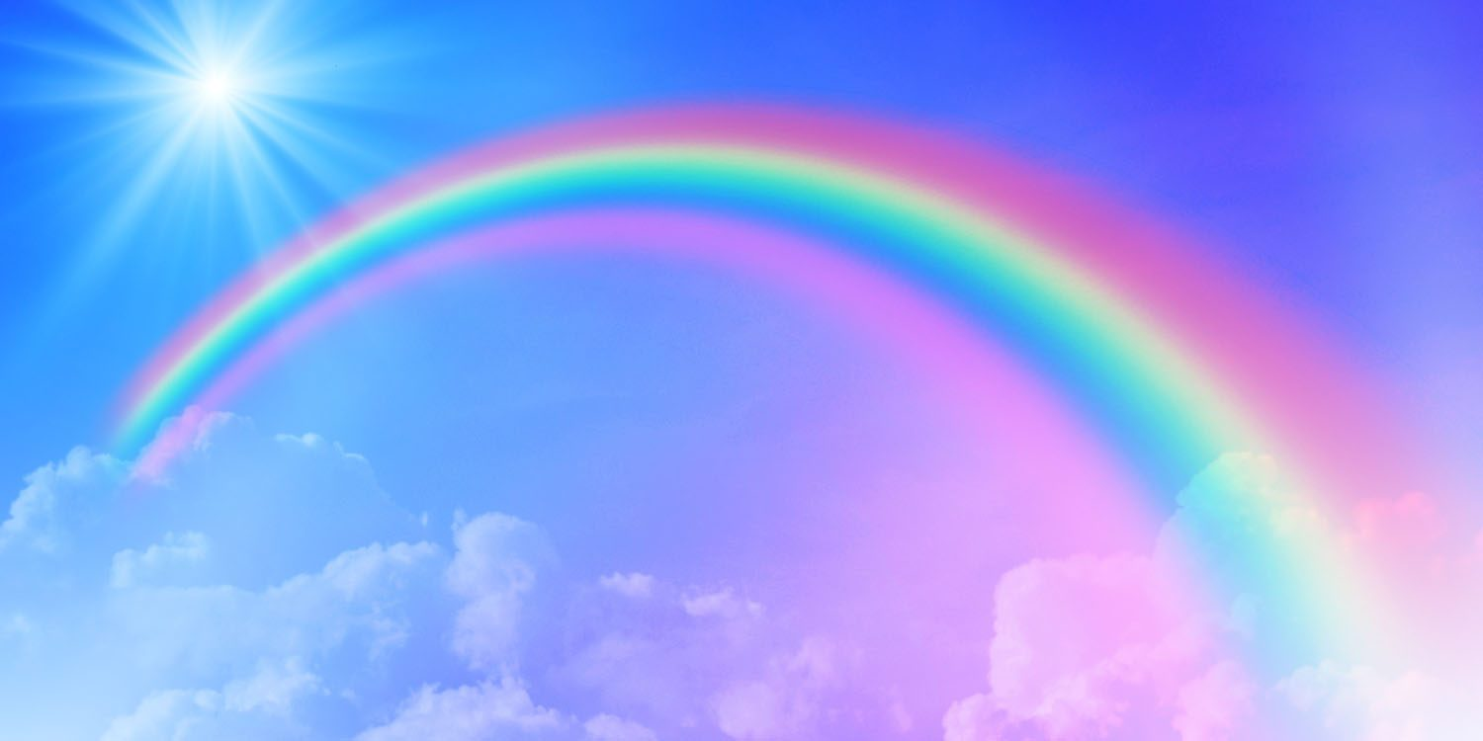
Cầu vồng trong bài thơ được miêu tả như thế nào?
Ai vẽ cong cong
Tô màu rực rỡ

Slide 8
Trong bài thơ, cầu vồng có những màu gì?
Tím, xanh, vàng, đỏ

Slide 9
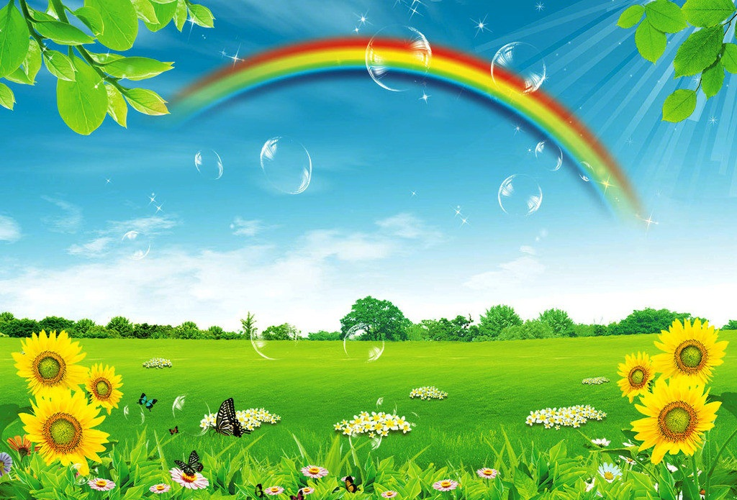
Bạn nhỏ trong bài thơ nhìn thấy 2 cái cầu vồng!
Câu thơ nào cho thấy điều đó?
Ồ! Hai cái cơ
Cái rõ, cái mờ

Slide 10
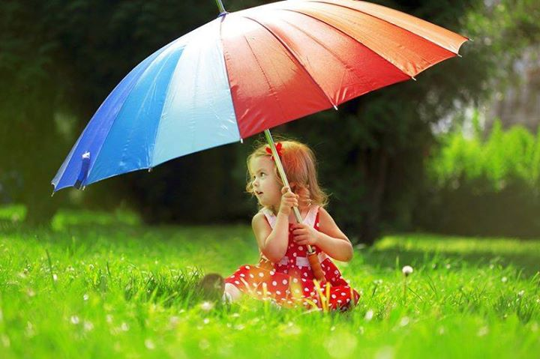
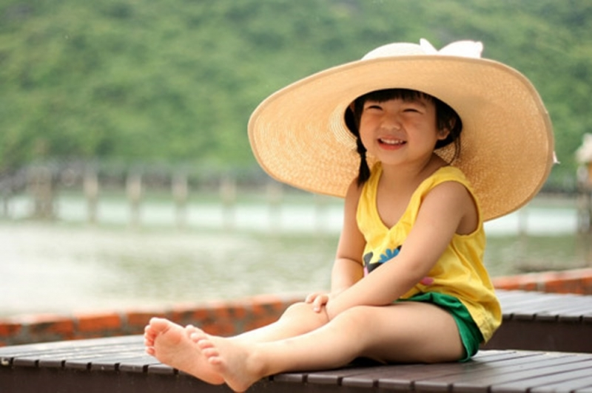
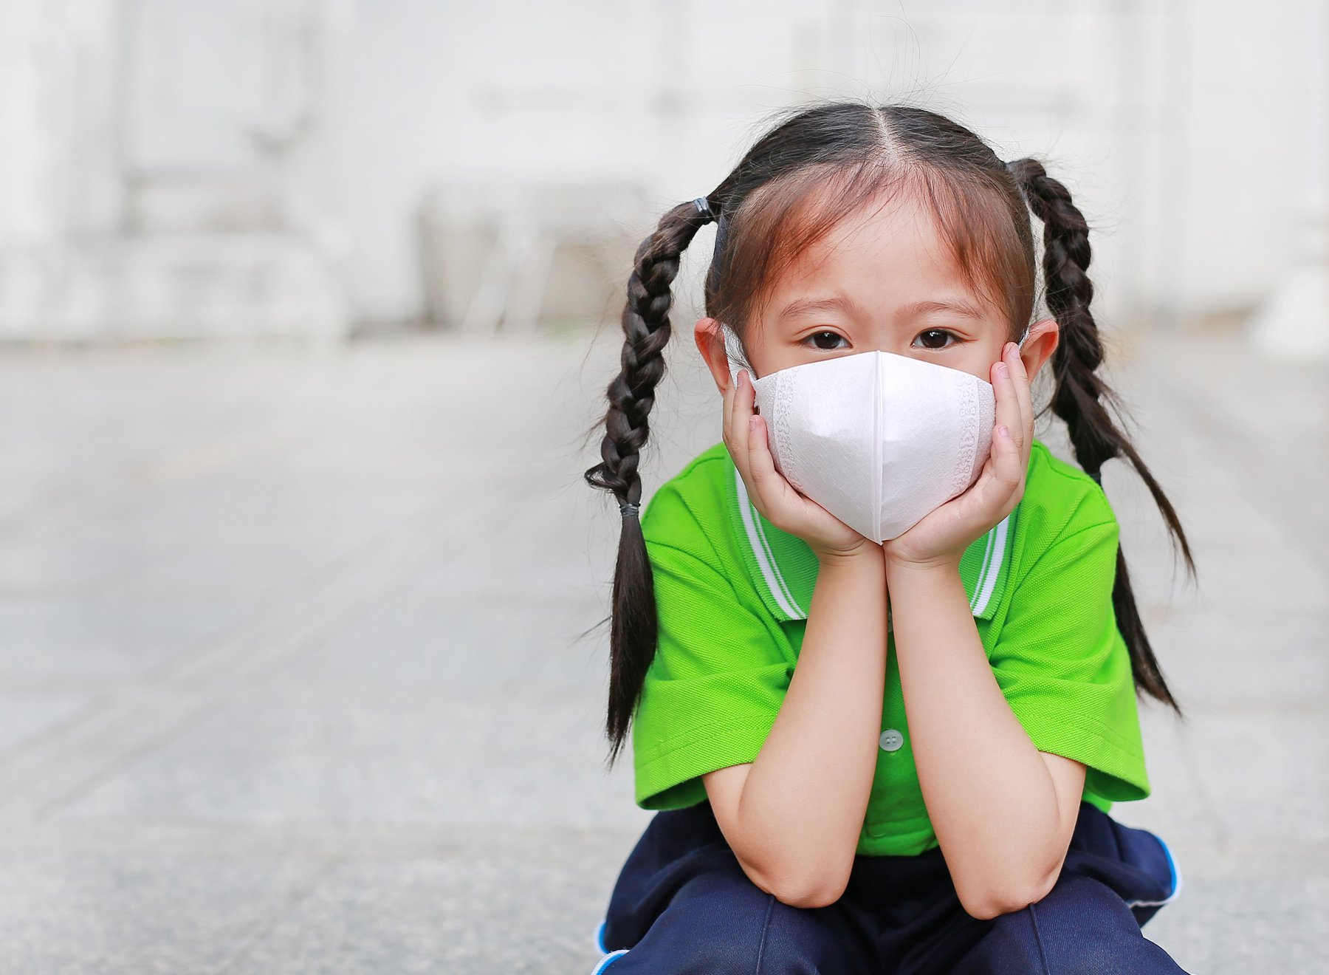
Giáo dục
Vào mùa hè, khi đi ra ngoài đường các con cần lưu ý điều gì?
Che ô
Đội mũ
Đeo khẩu trang

